Slide 1

Thème ► Programmation
Langage Python
Instructions
Indentation
Variable
Tests conditionnels
Boucles
S | N | T
Seconde

Slide 2

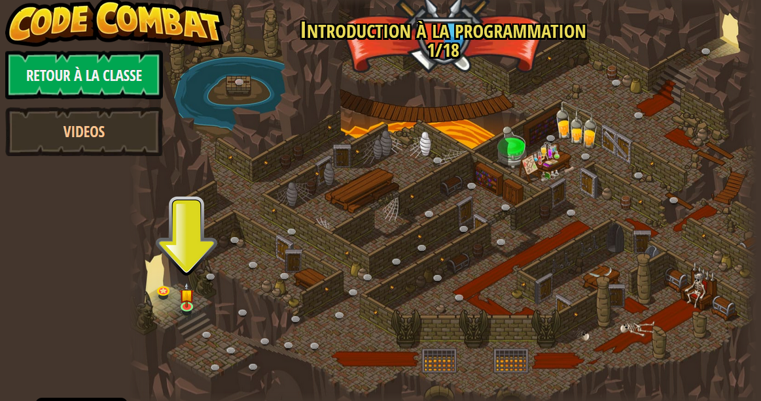
Objectifs
Vous allez vous connecter à Code Combat pour apprendre les bases de la programmation avec le langage Python.
Ce site va vous permettre d’acquérir des compétences de façon ludique.
Vous allez découvrir les notions d’instruction, d’indentation, de variable, de test et de boucle.
Toutes ces compétences seront nécessaires pour bien appréhender la suite de notre travail en SNT.
Au rythme d’une heure trente d’activité par semaine vous devriez très vite finir le premier monde.
Il est particulièrement bien fait et pour cette période de confinement il est ouvert à tous.
Bon jeu! Bon code !

Slide 3
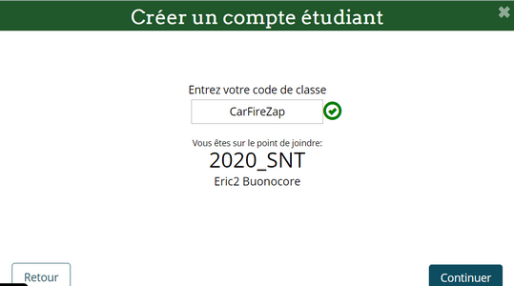
Créer un compte (1)
En suivant le lien mis sur Pronote, vous tombez sur cette page.
Cliquez sur « Continuer »

Slide 4
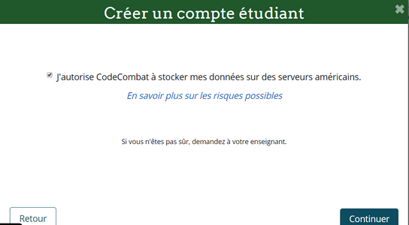
Créer un compte (2)
Cochez la case et cliquez sur « Continuer »

Slide 5
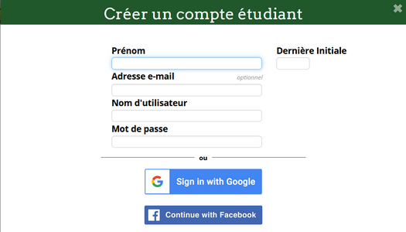
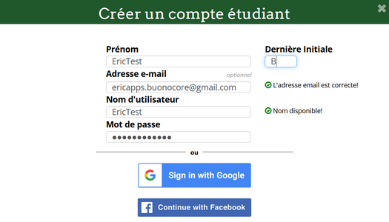
Créer un compte (3)
Sélectionnez l’inscription via Google ou Facebook si possédez un compte.
Sinon, complétez les champs du formulaire: Un mail sera nécessaire. Si vous n’en possédez pas un et si vous ne pouvez pas utilisez celui de vos parents, je peux vous aider pour en créez un.
Mettez bien votre nom pour que je puisse suivre et valider votre progression.
Cliquez sur « Créer un compte »

Slide 6
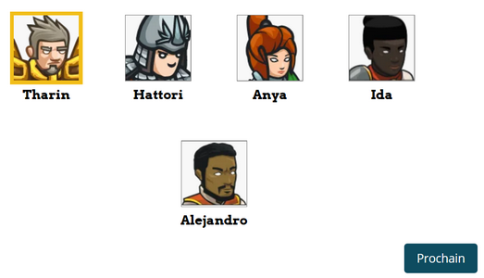
Créer un compte (4)
Sélectionnez votre avatar et cliquez sur « Prochain »
Vous pourrez en changer en cours de partie.

Slide 7
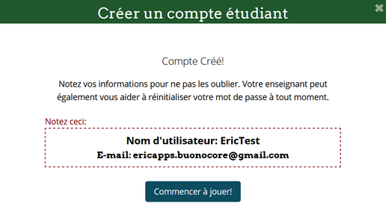
Créer un compte (5)
Important: Notez bien les informations de cette page.
Puis, cliquez sur « Commencer à jouer »

Slide 8
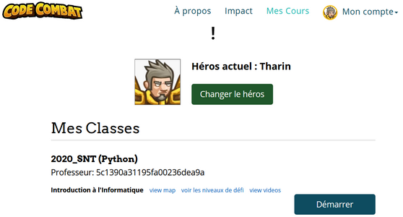
Débuter le jeu
Cliquez sur « Démarrer »

Slide 9
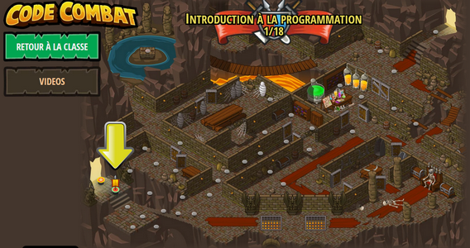
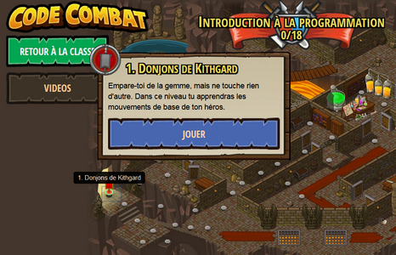
Premier niveau (1)
Sélectionnez le premier niveau sur la carte, puis cliquez sur « Jouer »

Slide 10
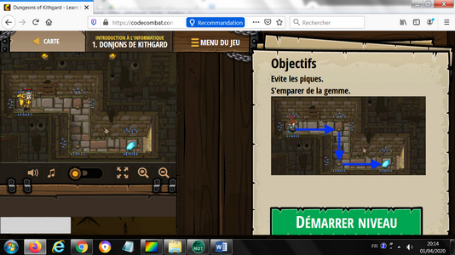
Premier niveau (2)
Retour à la carte
Carte du niveau actuel
Contrôles (Zoom, audio)
Cliquez sur « Démarrer le jeu »

Slide 11
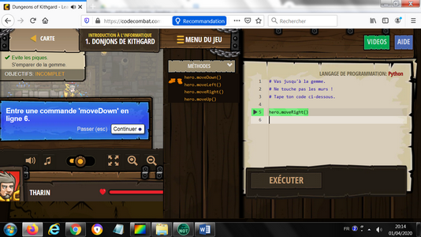
Premier niveau (3)
Liste des instructions possibles
Objectif du niveau
Aide
Zone de programmation

Slide 12
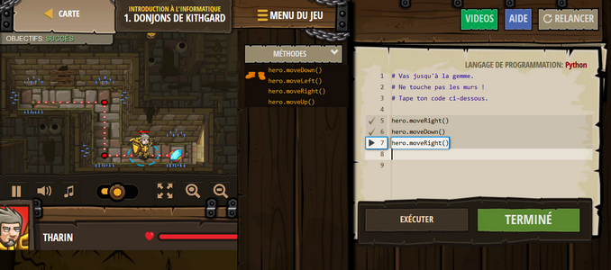
Premier niveau (3)
Vous proposez votre code dans la zone de programmation
Ensuite, vous cliquez sur « Exécuter »
Un curseur suit la lecture des instructions.
Enfin, vous cliquez sur « Terminé » pour passer aux niveaux suivants.

Slide 13
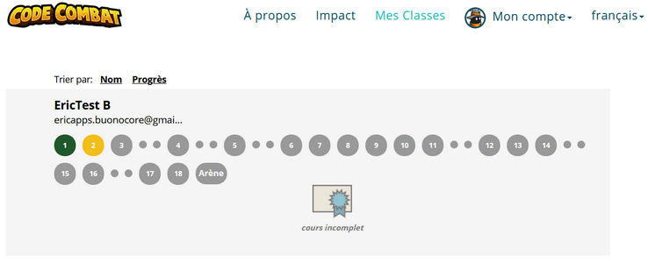
Suivi
J’ai la possibilité de suivre individuellement la progression de chaque participant.
N’hésitez pas à me contacter si vous rencontrez des problèmes.
J’invite les élèves qui désirent suivre l’option NSI de faire au moins les 3 premiers mondes.

